Slide 1

Türkiye ve Yurtdışı E-Ticaret Karşılaştırmalı Veri Analizi
Belit Berdel kış

Slide 2
Özet
Bu doküman 21 aralık Siber Güvenlik ve Büyük Veri dersi projesi için hazırlanmış yazılı raporu içermektedir. Raporda Türkiye’nin artan E-ticaret piyasa hacmi üstüne yapılan analiz hakkında bilgilendirme yer almaktadır. Türkiye ve yurtdışında bulunan bir ülkenin E-ticaret piyasa hacmine göre karşılaştırma yapılmak istenmiştir. Bulunan veriler sonucunda Türkiye BKM Moto ve E-ticaret satış bilgileri ile Amerika Birlişik Devletleri E-ticaret verileri karşılaştırılmıştır. Türkiye veri setinden seçilen verileri temel alarak ileri tarihe göre E-ticaret piyasa hacmini tahmin edebilen bir model oluşturulmak istenmiştir. Araştırma sonucu olarak Türkiye’nin ticari açıdan ileri tarihlerde artacağı belirlenmiştir.

Slide 3
E-Ticaret Nedir?
Dünya Ticaret Örgütü’ne (WTO) göre e-ticaret: “Mal ve hizmetlerin üretim, reklam, satış ve dağıtımının telekomünikasyon ağları üzerinden yapılması” şeklinde tanımlanır.
Bir internet sitesi üzerinden ürün ve hizmet gibi ticari varlıkların çeşitli ödeme sistemleri ile alış-veriş işleminin yapılabilmesini denir.

Slide 4
E-Ticaret Tarihi:
E-ticaretin tarihi ise genel olarak internetin henüz çok eski bir teknoloji olmamasından dolayı yakın geçmişe dayanmaktadır.
1970’lerde Stanford’lu öğrenciler, Massachusetts Teknoloji Enstitüsü’nde okuyan öğrencilere ARPANET hesapları ile yapay zekâ laboratuvarını kullanarak uyuşturucu madde satmaları ile başladı.
1994 yılında Pizza Hut, ilk e-ticareti kullanan şirket oldu.

Slide 5
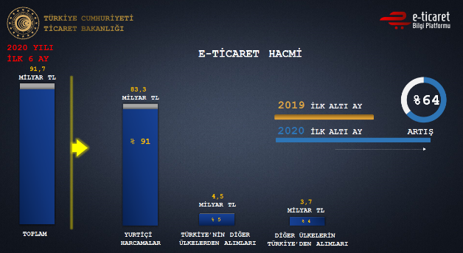
Türkiye’nin son 2 yılda gelişimi
2020’nin ilk 6 ayı 2019 yılının ilk 6 ayına göre %64 artış göstermiştir.

Slide 6
Neden Bu Konu Seçildi?
1. Covid-19 nedeniyle yapılan karantinalar sonucunda artan e-ticaret satışları fiziksel ortamda satış yapan kişiler ve işletmelerinde online sistemlere yönlenmesini sağlayarak piyasa hacmi büyütmüştür.
2. Türkiye’de verilere ulaşım zorluğu olması ve ileriye yönelik tahmin yapabilen bir programa rastlanmaması nedeniyle bu konu seçilmiştir.

Slide 7
Proje için veri seti içinde senelik çeyrekler halinde e-ticaret hacmi ile ilgili veriler gerekmektedir. Tarih ve hacim verisi başka verilerden türetilmediği için set büyüklüğü kısıtlıdır.
Türkiye veri setinde 63 örnek bulunmaktadır.
A.B.D’nin veri setinde 84 örnek bulunmaktadır.
Veriler 3’er aylık seriler şeklinde bir seneyi çeyreklere ayıracak şekilde düzenlenmiştir.
Veri setleri gözlem tarihi ve tarihe bağlı toplam e-ticaret satışlarını barındırmaktadır

Slide 8
Veri Seti Analiz Yöntemi
Verilerin projenin amacına uygun analiz edilebilmesi için iki veri analiz türü kullanılmıştır. Proje amacı olarak iki varlık arasında bulunan farkların belirlenmesi için istatistiksel fark analizi yapılmıştır.
1. Fark analizi iki grup arasında varyans analizi gibi çalışmalar ile istatiksel farklılık analizi yapılmasıdır.
2 . Tahmin Analizi belirli değişkenler doğrultusunda ileri zamanlı tahmin yapılabilmesi için yapılan analizdir. Bir bağımlı ve bağımsız değişken arasında bulunan ilişki ile ileriye yönelik regresyon analizi yapılır.

Slide 9
Sonuçların Açıklanması
Elde edilen sonuçlar
1. Görselleştirilmiştir
2. İleriye yönelik tahmin analizleri yapılmasını sağlamıştır

Slide 10
Araştırma için Kullanılan Teknolojiler
1. Veri Analizi
2. Tahmin Modeli
3. Görselleştirme

Slide 11
Veri Analizi
Araştırma için yapılacak analizlerde veri seti üzerinde analiz ve manipülasyon yapılabilmesi için açık kaynaklı PANDAS kütüphanesi kullanılmıştır. Zaman ve değer verilerinin makina öğrenmesi süreci için gereken veri formatına dönüştürülmesini sağladığı için bu projede PANDAS kullanımı tercih edilmiştir.

Slide 12
Tahmin Modeli
Projenin temel amacı olan ileri tarihli piyasa hacim tahmini için PANDAS’tan elde edilen sonuçlar üzerinden PROPHET kütüphanesi yardımıyla finansal veriler üstüne regresyon analizi yapabilme kabiliyeti ile ileri tarihli tahmin yapılabilmesini sağlamaktadır. PROPHET kütüphanesi Facebook tarafından toplamsal model ile zaman tabanlı trend takibi için geliştirilmiş tahmin modülüdür. Açık kaynaklı olarak geliştirildiğinden öğrenme kaynakları bulunmaktadır. Kullanımı için AutoTS otomatik makina öğrenmesi ve gluonts zaman serisi modelleme kütüphanelerinin sağladığı altyapı ile zaman verisi üstünde regresyon yapabilmeyi sağlar.

Slide 13
Görselleştirme
Finansal analizin anlaşılabilir bir formatta görselleştirilmesi için MATPLOTLIB ve PLOTLY kullanılmıştır. MATPLOTLIB statik, dinamik ve interaktif görselleştirme kütüphanesidir. Elde edilen verilerin ve sistem çıktılarının gösterilmesi için uygun bulunmuştur. PLOTLY bilimsel görselleştirme kabiliyeti bulunan bir platformdur. Verilerin ve tahmin modeli sonuçlarının anlamlandırılması için görselleştirme önemli bir yer tutmaktadır. Araştırmanın raporlaştırma ve anlaşılırlığını desteklemek içinse PLOTLY kullanılmıştır.

Slide 14
Araştırma Süreci
Projenin amacı doğrultusunda Türkiye ve Yurtdışında bir ülkenin E-ticaret piyasaları hakkında bilgi toplanması için internet üzerinde ülkelerin resmi kaynaklardan yayınladığı veriler araştırılmıştır.
Diğer ülkelerin aynı veya daha fazla detay içeren e-ticaret veri setleri arasında A.B.D.’nin ve
Türkiye’de bulunan bankalar arası Kar Merkezinin Moto ve E-ticaret 2020’nin 3.cü çeyreğine kadar olan veri seti seçilmiştir.

Slide 15
Veri setleri üzerinde işlem yapılabilmesi için PANDAS kullanılmıştır.
Sonuçların grafiksel üretimi için görselleştirme kütüphaneleri arasında MATPLOTLIB ve PLOTLY seçilmiştir.
İleri tarihli tahmin uygulaması için PROPHET seçilmiştir.
(PROPHET ile veri seti içinde bulunan gözlem tarihi ve sayıyla gereksinimleri karşıladığı, yapılan denemeler sonucu uygun program olduğu, belirlenmiştir.)

Slide 16
Uygulama Süreci
Bulunan veri setleri öncelikle projenin amacına göre zaman ve hacim olmak üzere iki sütun olacak şekilde veriler düzenlenmiştir. Düzenlenen verilerle ilk olarak zamana bağlı karşılaştırma yapılmıştır.

Slide 17
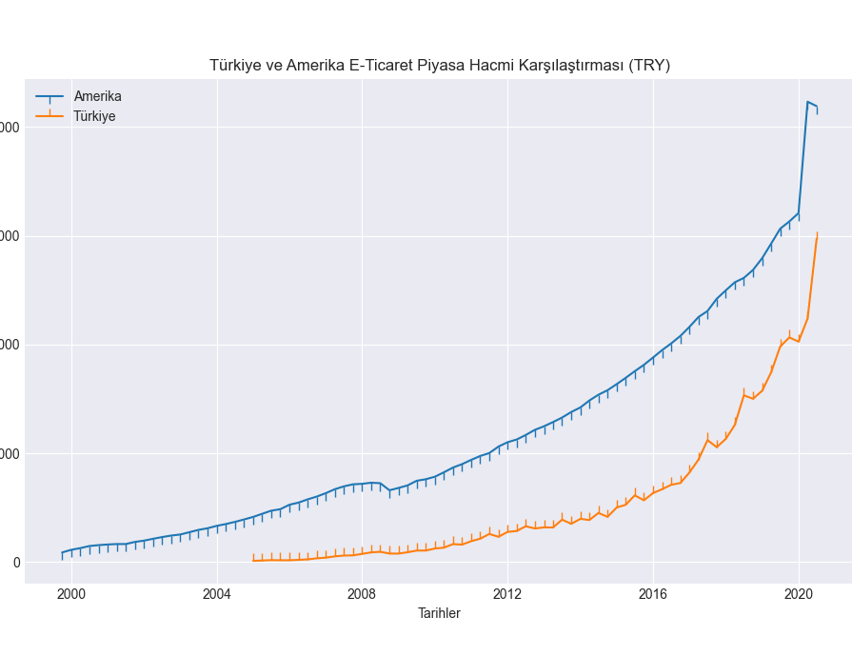
Para birimleri farklı olduğu için sonuçlar hatalı çıkmıştır. Hatayı düzeltmek için dolar günlük kur üzerinden TL’ye dönüştürülerek yeniden veri seti olarak eklenmiştir.
Şekil 3: Hatalı A.B.D. ve Türkiye E-Ticaret grafiği

Slide 18
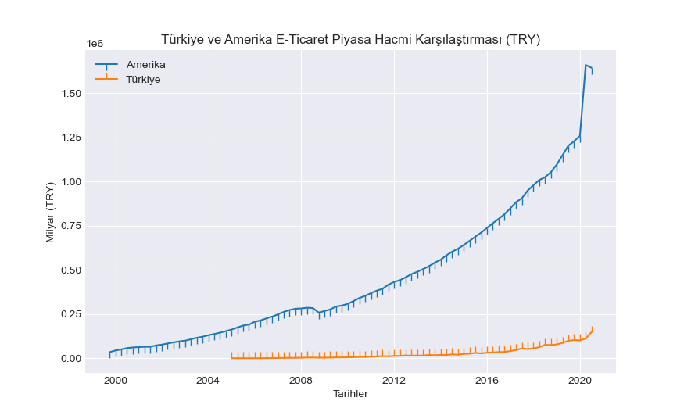
Dolar kurunun YTL’ye çevriminden sonra doğrulanmış grafik şekil 2’de ki gibidir.
Şekil 2: A.B.D. ve Türkiye E-Ticaret grafiği

Slide 19
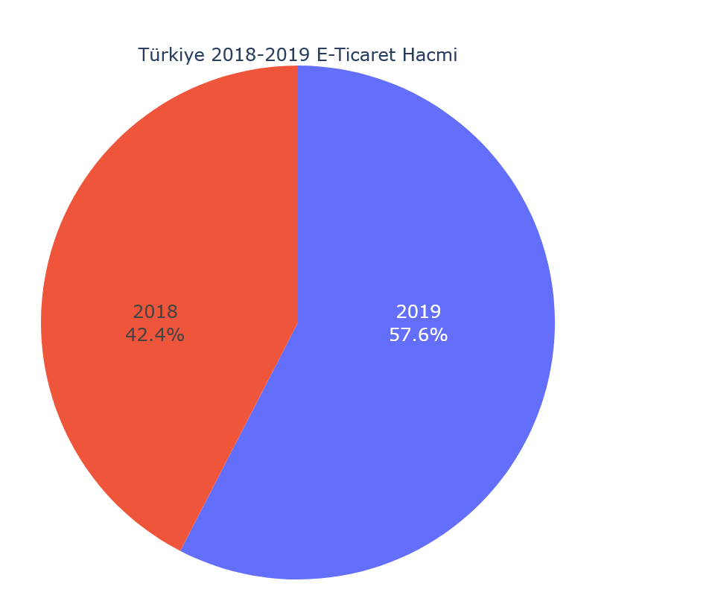
Şekil 4: Türkiye 2018 ve 2019 piyasa hacmi karşılaştırması

Slide 20
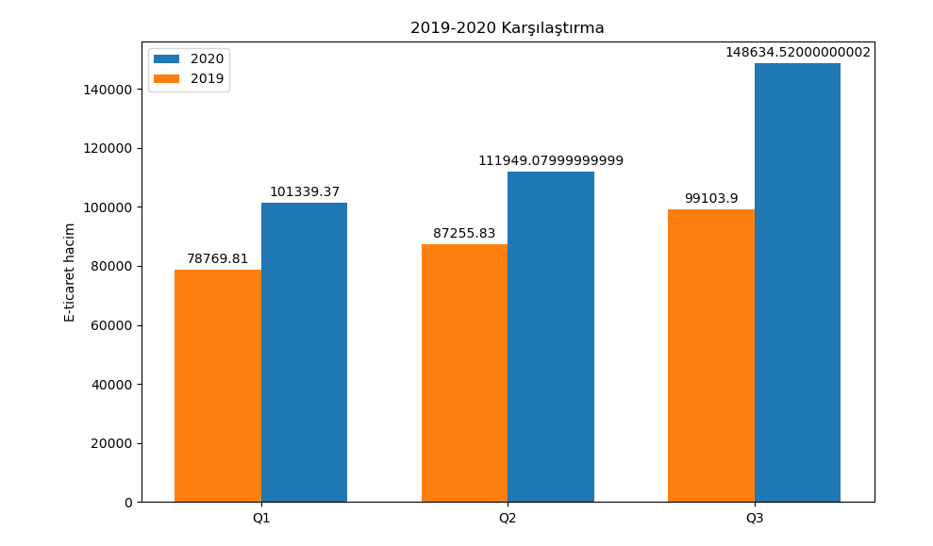
Şekil 5: Türkiye 2019-2020 Karşılaştırma tablosu

Slide 21
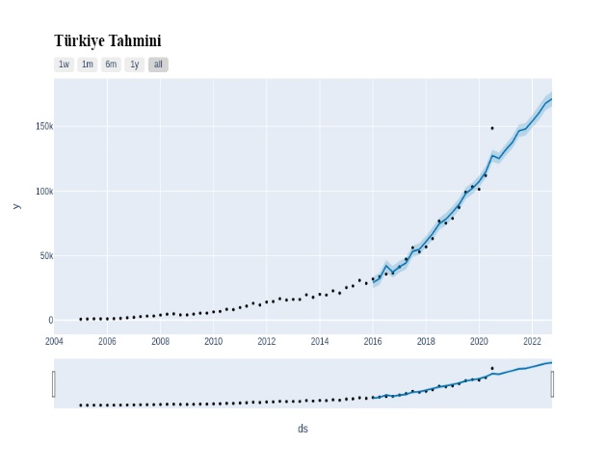
Şekil 5: Türkiye Tahmin sonucunun görseli

Slide 22
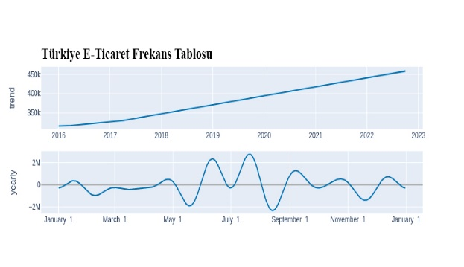
Şekil 6: Türkiye Aylık trend analizi

Slide 23
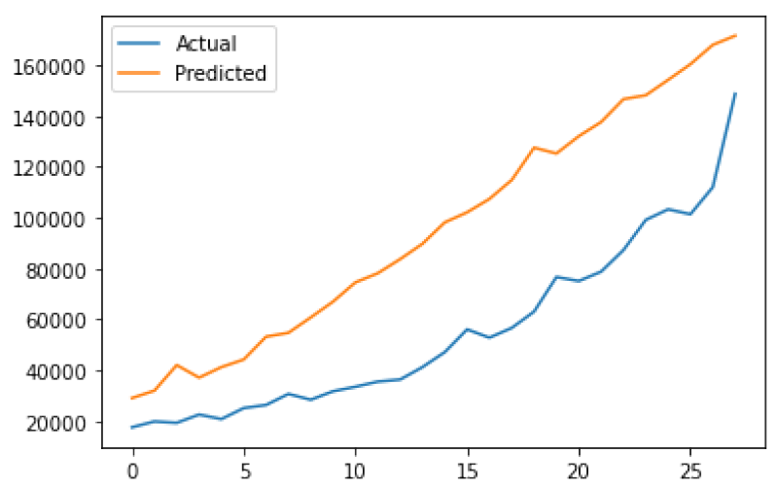
Şekil 7: Türkiye Modeli Hata grafiği

Slide 24
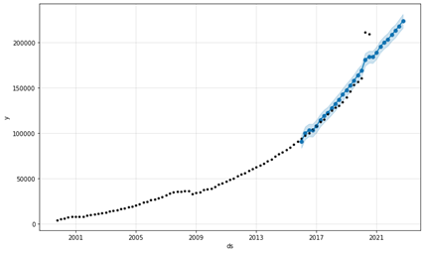
Şekil 8: A.B.D. Tahmin sonucu

Slide 25
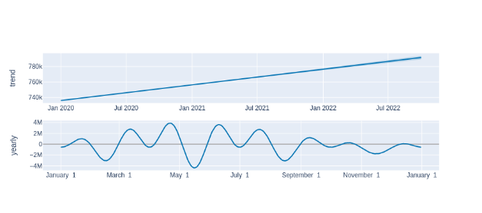
Şekil 9: A.B.D. Aylık Trend Analizi

Slide 26
Model Sorunu
Korona pandemi süreci yüzünden Türkiye için model 2020 ilk çeyreğinden tahmin edilecek tarih için hata oranını yüksek göstermektedir. Bu problemin çözülebilmesi için korona sürecinin trend analizi gerekmektedir ama yetersiz veriden dolayı analizi yapılamamaktadır. Model senelik trendler üzerinden çalıştığı için istisnai durumlar liste olarak belirlenebilir ve modele uygulanabilir ama pandemi süreci uzun ve yüksek etkili bir istisna olduğu için modelin tahmini üstünde negatif etkisi yüksektir.

Slide 27
Sonuç
Araştırma sonucunda:
1. E-ticaret hacminin dünya çapında giderek artacağı
2. Model içinde değişkenler arttırılarak trendlerin belirlenebileceği çıkarımı yapılabilir.
3. Yapılan model geliştirilerek araştırma amacına göre uygulanabilir
4. Gerçek zamanlı sistemler üzerinden ileri zamanlı tahminler yapılabilmesini sağlayabilir.

Slide 28
Öneriler
Türkiye’de 2020 içinde olan öngörülmemiş olayların modelin tahmin kabiliyetinin etkilenmiş olabileceği düşünülmektedir.
Araştırma sonucu geliştirilen modelin 2020 yılı ve sonrası veriler ile tekrardan sınanması planlanmaktadır.

Slide 29
Sonuç olarak bu çalışmada:
E-Ticaret’in ne olduğu
2020 yılına kadar olan E-ticaret piyasa analizi
Finansal analiz modeli
Model uygulaması
konularından bahsedilmiştir.
Yapılan çalışma sonucunda makine öğrenmesi yardımıyla E-ticaretin ileride gelişebileceği sonucuna varılmıştır.

